Slide 1


深圳市创新恒裕科技有限公司
Innoever Technology Limited

Slide 2

1
公司简介
2
产品介绍
3
电容式触摸屏介绍
4
产能发展规划
4
5
质量标准
6
响应速度
4
7
结束语

Slide 3
一、公司简介
公司介绍：
深圳市创新恒裕科技有限公司，成立于2007年元月,系普菲特(香港)科技有限公司全资子公司.公司专业致力于服务通信、数码产品领域。本着以人为本、为客户创造价值的理念，为客户提供完善射频、Touch Pens等解决方案。
经营理念：
团队成员长期致力于移动通信行业、与手机方案公司、手机集成商长期合作，积累了丰富的客户资源
以人为本，以市场为导向，以技术进步为跳板，不断提高创新能力和企业竞争力，为广大客户提供满意、 具有竞争力的解决方案
产品特点：架构领先、高集成度、高性价比、低功耗、工艺先进

Slide 4
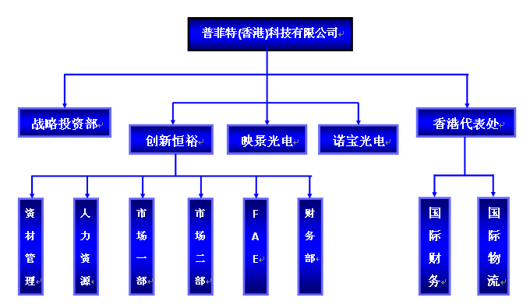
公司结构

Slide 5

企业文化：
诚信、大气、职业、前卫
工作原则：
相互信任、坦诚沟通、务实创新、快乐工作
组织目标：
建设一支创新型、学习型、协作型、跨越式发展的专业化团队。
只要你需要我们竭尽全力 ……

Slide 6
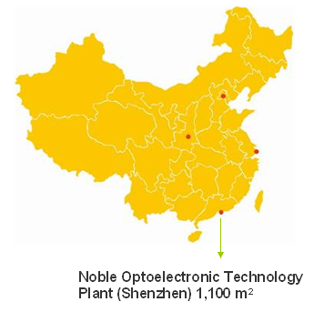
公司展望
公司长期致力服务于移动通信领
域，与行业部分集成商、方案公司
等建立了良好的合作关系。以技术
为依托、市场为导向，积累了丰富
的经营经验，以国内市场为主，业
务遍布全国各地！以一流的质量和
服务深受国内外厂家、经销商的信赖和支持！

Slide 7
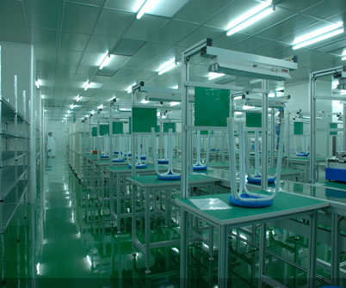
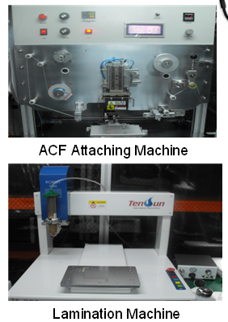
厂房实景

Slide 8
二、产品介绍
其他
射频功率放大器
电阻式触摸屏
电容式触摸屏

Slide 9
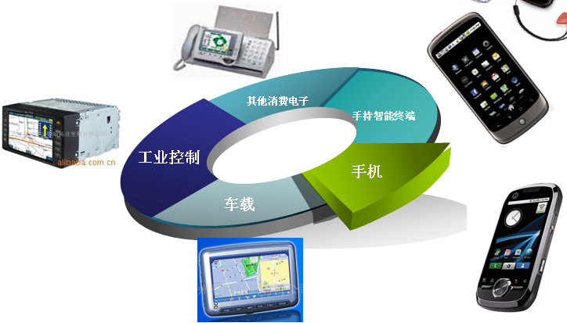
电阻屏应用领域

Slide 10
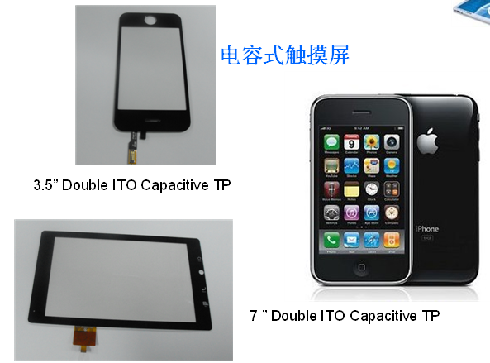

Slide 11
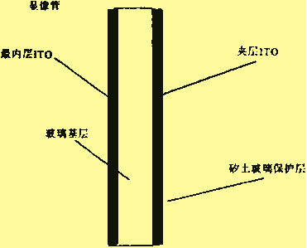
三、电容式触摸屏介绍
电容屏基本结构 ：一块四层复合玻璃层
玻璃屏的内表面和夹层各涂有一层ITO导电层内层ITO作为屏蔽屋,以保证良好的工作环境,夹层ITO涂层作为检测定位的工作层
最外层是只有0.0015毫米厚的矽土玻璃保护层
在四个角或四条边上引出四个电极。

Slide 12
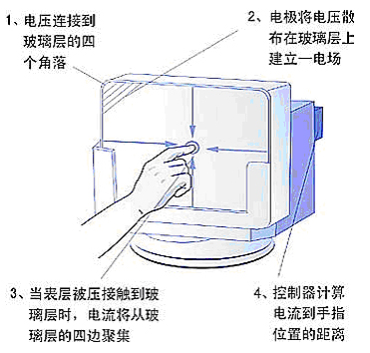
工作原理
是利用人体的电流感应进行工作的。
当手指触摸在金属层上时，由于人体电场，用户和触控屏表面形成以一个耦合电容，对于高频电流来说，电容是直接导体，于是手指从接触点吸走一个很小的电流。
这个电流分从触控屏的四角上的电极中流出，并且流经这四个电极的电流与手指到四角的距离成正比，控制器通过对这四个电流比例的精确计算，得出触摸点的位置。

Slide 13
技术参数
触摸反应时间：8-15ms
表面耐久力：与玻璃相同，莫氏(Mohs)硬度测试为7级
触摸分辨率：随显示器分辨率任意调整
光学清晰度：550nm时98%
工作温度区间：摄氏-15度至75度
控制器： 不同尺寸的电容屏配有串联接口RS232万能控制器，苹果机
精度误差：小于1%
使用寿命：单点触摸5000万次无故障
标准无故障时间：大于57万小时，使用寿命约15年以上
抗腐蚀：高抗化学腐蚀、符合ASTM-D-1038

Slide 14
电容屏特点
优点：1、灵敏度比电阻屏高
2、透光率93%以上，清晰度高
3、可以实现多点触摸（我司现在可实现5点）
4、可靠性高

Slide 15
四、电容式触摸屏产能规划
10Q1
10Q1
100K/M
100K/M
09Q4
60K/M
60K/M
09Q4
产能
09Q3
40K/M
40K/M
09Q3
20K/M
20K/M
09Q2
09Q2
预计产量
计划产能

Slide 16
我们的优势
合理的价格
一流的品质
先进的生产设备
您最佳的选择
一流的响应速度
专业的技术团队
一流的服务

Slide 17
五、产品质量
质量认证
在08年8月份前取得ISO9000的质量认证
ISO9000
在09年第一季度取得TS16949的质量认证
TS16949

Slide 18
响应速度
开模
改模
量产
25天
FPC：5天
GLASS：8天
ITO：25天
贴合：2天
25天
FPC：5天
GLASS：8天
ITO：14天
贴合：2天
25天
FPC：5天
GLASS：8天
ITO：25天
贴合(1.5K)：2天

Slide 19










合作客户

Slide 20

感 谢 您 的 关 注！！！
Building strategic win-win partners！
地址：深圳市福田区车公庙工业园201栋西座706
电话：0755-82737982 传真：0755-82737951

